Slide 1



Projet Respire 21 : Dépistage précoce des troubles respiratoires du sommeil chez les nourrissons avec une trisomie 21
I MAREY, Institut Jérôme Lejeune, Paris
12ème journée mondiale de la Trisomie 21
Grenoble
17 mars 2017

Slide 2
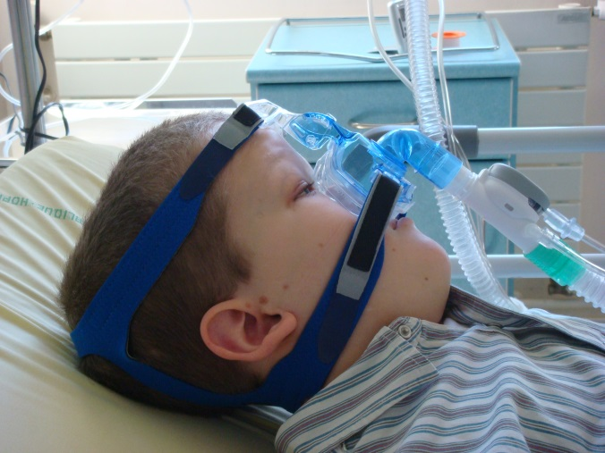
DEFENITION
Qu’est ce que le SAOS ? (Syndrome d’Apnées Obstructives du Sommeil)
Survenue répétitive d’apnées obstructives (arrêt de la respiration pendant >10 sec) ou d’hypopnées pendant le sommeil (Diminution du flux respiratoire associée à des désaturation de > 4% pendant > 10 sec).
Diagnostic sur la polysomnographie
Index d’apnée/hypopnée (IAH) : nombre d’apnées et d’hypopnées /heure
SAOS si IAH > 1,5
  Léger entre 2 et 5/h
  Modéré entre 6 et 10/h
  Sévère si > 10/h

Slide 3
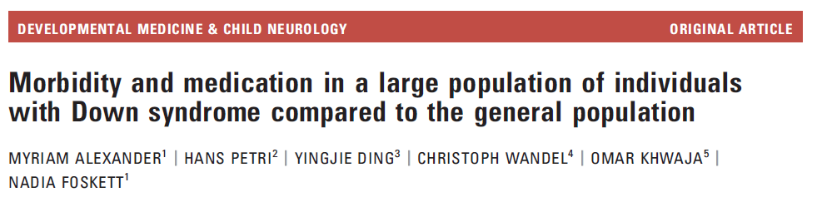
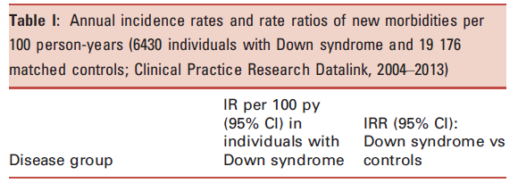
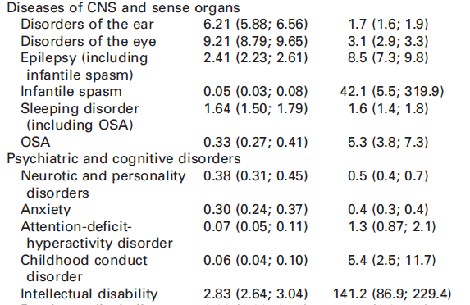
ETAT DES LIEUX
30-50 % enfants avec T21 : SAOS et 90 % des adultes
Etude rétrospective entre 2004 et 2013 sur 6430 patient T21 vs 19176 contrôles.
Facteurs de risque :
Hypoplasie étage moyen de la face, mandibule et maxillaire: macroglossie relative
Hypotonie généralisée: pharyngo-laryngomalacie
Fréquence accrue :
    hypertrophie de l’amygdale linguale (X 10)
    sténose sous-glottique et trachéale
    obésité (x2)
    reflux gastro-oesophagien
    hypothyroidie

Slide 4
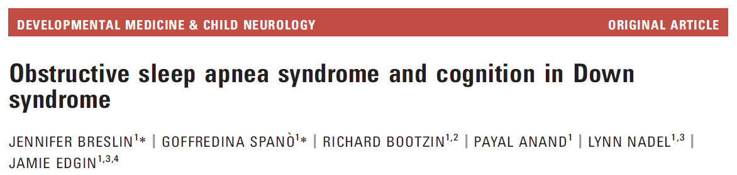
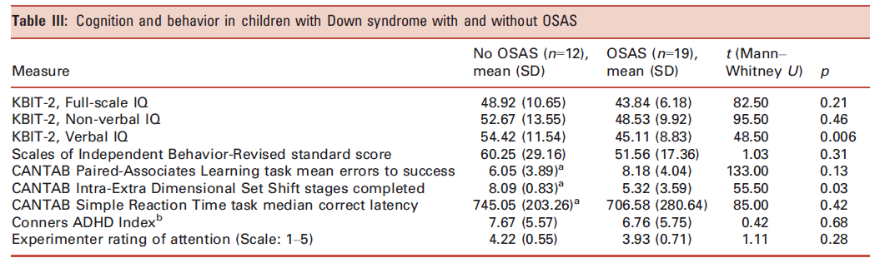
ETAT DES LIEUX
Effets délétères du SAOS : troubles du comportement et anomalies du développement neurocognitif

Slide 5
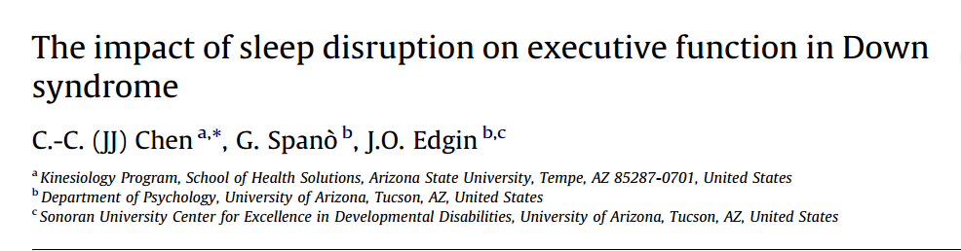
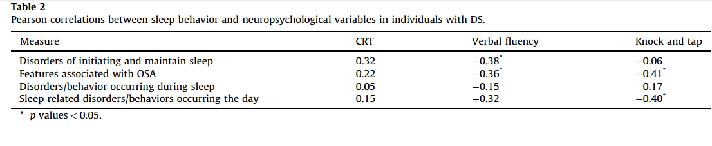
ETAT DES LIEUX
Effets délétères des troubles du sommeil : Population d’adultes T21 avec SAOS avec un effet négatif sur les fluences verbales et les fonctions exécutives

Slide 6
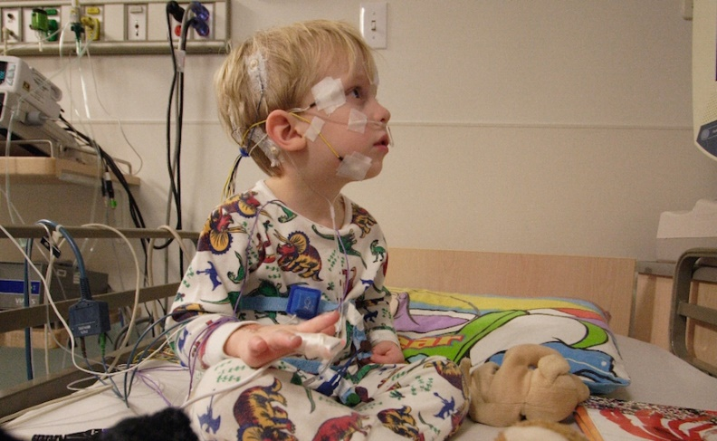
ETAT DES LIEUX
Comment dépister ?
  symptômes cliniques: insuffisamment sensibles et spécifiques
  oxymétrie nocturne: manque de sensibilité
  PSG: évènements respiratoires + gazométrie (PCO₂) + stades de sommeil (sommeil lent)
Quand dépister ?
  recommandations internationales: 4 ans
  dès l’âge de 3 mois pour limiter le déficit neurocognitif +++

Slide 7

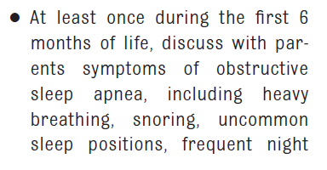
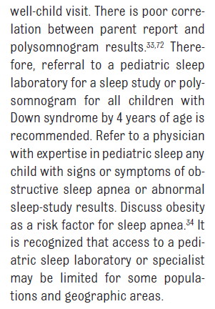
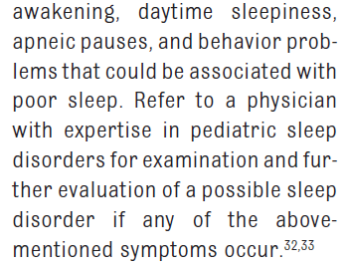
ETAT DES LIEUX
Bull et al. Pediatrics 2011;128:393

Slide 8
ETAT DES LIEUX
Etude rétrospective sur les enfants de < 6 mois avec une trisomie 21
Sur 177 enfants, 59 ont eu une polysomnographie : 56/59 ont un SAOS
Am J Med Genet 2015;167A:324

Slide 9
Protocole

Slide 10


IDENTITE DU PROJET
Investigateur-Coordonnateur
Dr Isabelle Marey
Co-Investigateurs :
Dr Cécile Cieuta-Walti
Dr Clotilde Mircher
Dr Aimé Ravel
Dr Jeanne Toulas
Pr Hervé Walti
Neuropsychologues
Dr Silvia Sacco
Aude Pichot
Infirmière de recherche clinique
Alicia Gambarini
Directeur Scientifique
et
co-investigateur
Pr Brigitte Fauroux
Co-Investigateur
Dr Alessandro Amadeo
Techniciens du sommeil
Livio de Sanctis
Jorge Olmo
Promoteur
Grégoire François-Dainville
Claire Rakic
Céline du Boispéan
Infirmière du sommeil
Rédacteur médical
Monitoring
Data management
Statistique
Vigilance

Slide 11
Hypothèse
PRESENTATION
SCIENTIFIQUE
Le syndrome d’apnées obstructives du sommeil (SAOS) est très fréquent, mais sous-diagnostiqué et par conséquent insuffisamment traité chez les enfants présentant une trisomie 21 (T21). Le SAOS est associé à des effets délétères sur le comportement et le développement
Notre hypothèse est qu’un dépistage systématique et une correction optimale du SAOS pendant les 3 premières années de la vie des enfants T21 sont associés à une amélioration du développement neurocognitif et du comportement à l’âge de 3 ans.

Slide 12
Population
PRESENTATION
SCIENTIFIQUE
80 patients provenant de 2 populations :
Groupe Etude (40 patients)
Les nourrissons du Groupe Etude bénéficieront d’une PSG à domicile tous les 6 ± 1 mois à partir de l’âge de 6 mois et jusqu’à l’âge de 3 ans. A l’âge de 3 ans, les enfants bénéficieront d’une dernière PSG avec une évaluation cognitive et comportementale .
En cas de SAOS diagnostiqué chez les enfants du Groupe Etude, ils bénéficieront d’une prise en charge appropriée selon les moyens usuels.
Groupe Suivi standard (40 patients, groupe contrôle)
Les enfants du Groupe Suivi Standard sont des enfants qui sont vus à l’IJL à l’âge de 3 ans dans le cadre de leur suivi habituel. Ces enfants bénéficieront d’une unique PSG et évaluation neurocognitive et comportementale à l’âge de 3 ans , qui seront utilisées comme référence par rapport au groupe Etude. Ces enfants ne seront pas suivis de manière prospective, et les informations concernant leur suivi médical avant l’âge de 3 ans seront collectées à partir de leur dossier médical.

Slide 13
Critères de jugement
PRESENTATION
SCIENTIFIQUE
Critère de jugement
Pour démontrer que le dépistage et le traitement du SAOS par PSG est associé à une amélioration du développement neurocognitif, les scores moyens du Griffiths III à l’âge de 3 ans seront comparés entre les groupes.
Pour démontrer que le dépistage et le traitement du SAOS par PSG est associé à une amélioration du comportement, les scores moyens du VABS-II, du BRIEF-P et du CBCL-Preschool à l’âge de 3 ans seront comparés entre les groupes.

Slide 14
Critères de jugement
PRESENTATION
SCIENTIFIQUE
Critères de jugement secondaires
Valeur prédictive de la saturation périphérique et/ou du gaz carbonique transcutanée nocturnes, et/ou de l’actigraphie et/ou du capteur sus-sternal pour prédire la présence d’un SAOS sur la PSG
Qualité subjective du sommeil des parents évalué sur le Pittsburgh Sleep Quality Index et le Epworth Sleepiness Scale, et la qualité subjective du sommeil de l’enfant évalué sur le Children Sleep Habits Sleep Questionnaire

Slide 15
PRESENTATION
SCIENTIFIQUE
HYPOTHESE DE L’ETUDE
Notre hypothèse est qu’un dépistage systématique et une correction optimale du SAOS pendant les 3 premières années de la vie des enfants T21 sont associés à une amélioration du développement neurocognitif et du comportement à l’âge de 3 ans
SCHEMA DE L’ETUDE
Etude interventionnelle , comparative, monocentrique en ouvert ne portant pas sur une produit de santé
N = 80 patients - durée des inclusions : 2 ans - durée totale de l’étude : 5 ans
GROUPE ETUDE :
40 patients de moins de 6 mois
  Visite d’inclusion à l’IJL
  Visite de suivi médical habituel de 1, 2, 3 ans à l’IJL
  Evaluation cognitive et comportementale à 3 ans
  Polysomnographies à domicile tous les 6 mois
  Contacts téléphoniques tous les 2 mois
GROUPE SUIVI STANDARD :
40 patients âgés de 3 ans
  Visite médicale à l’âge de 3 ans à l’IJL
  Evaluation cognitive et comportementale à 3 ans
  Polysomnographies à domicile dans le mois
  suivant la visite à l’IJL
STATUT DE L’ETUDE
Projet en cours : Phase de soumission réglementaire (CPP-ANSM-CNIL)

Slide 16
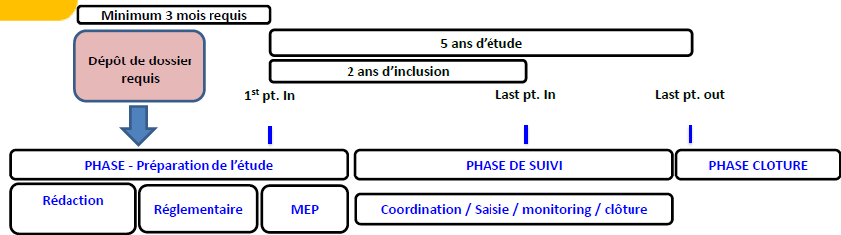
PLANNING PREVISIONNEL
T2 2017
T2 2019
T2 2022
Analyse finale : décembre 2022
Rapport Clinique final : juin 2023

Slide 17

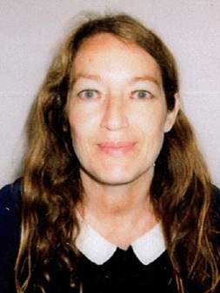




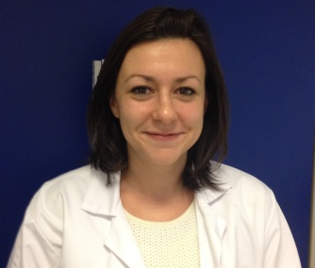


Co- Investigateur
Docteur Clotilde MIRCHER
Co- Investigateur
Docteur Cécile CIEUTA WALTI
Investigateur Coordonnateur
Docteur Isabelle MAREY
Co- Investigateur
Docteur Aimé RAVEL
Neuropsychologue
Docteur Silvia SACCO
Co- Investigateur
Professeur Hervé Walti
Neuropsychologue
Aude PICHOT
Co- Investigateur
Docteur Jeanne TOULAS
Infirmière de Recherche Clinique
Alicia Gambarini

Slide 18


Directeur Scientifique et co-investigateur
Pr Brigitte FAUROUX
Co- Investigateur
Docteur Alessandro AMADDEO

Slide 19
Je vous remercie pour votre attention

